Slide 1

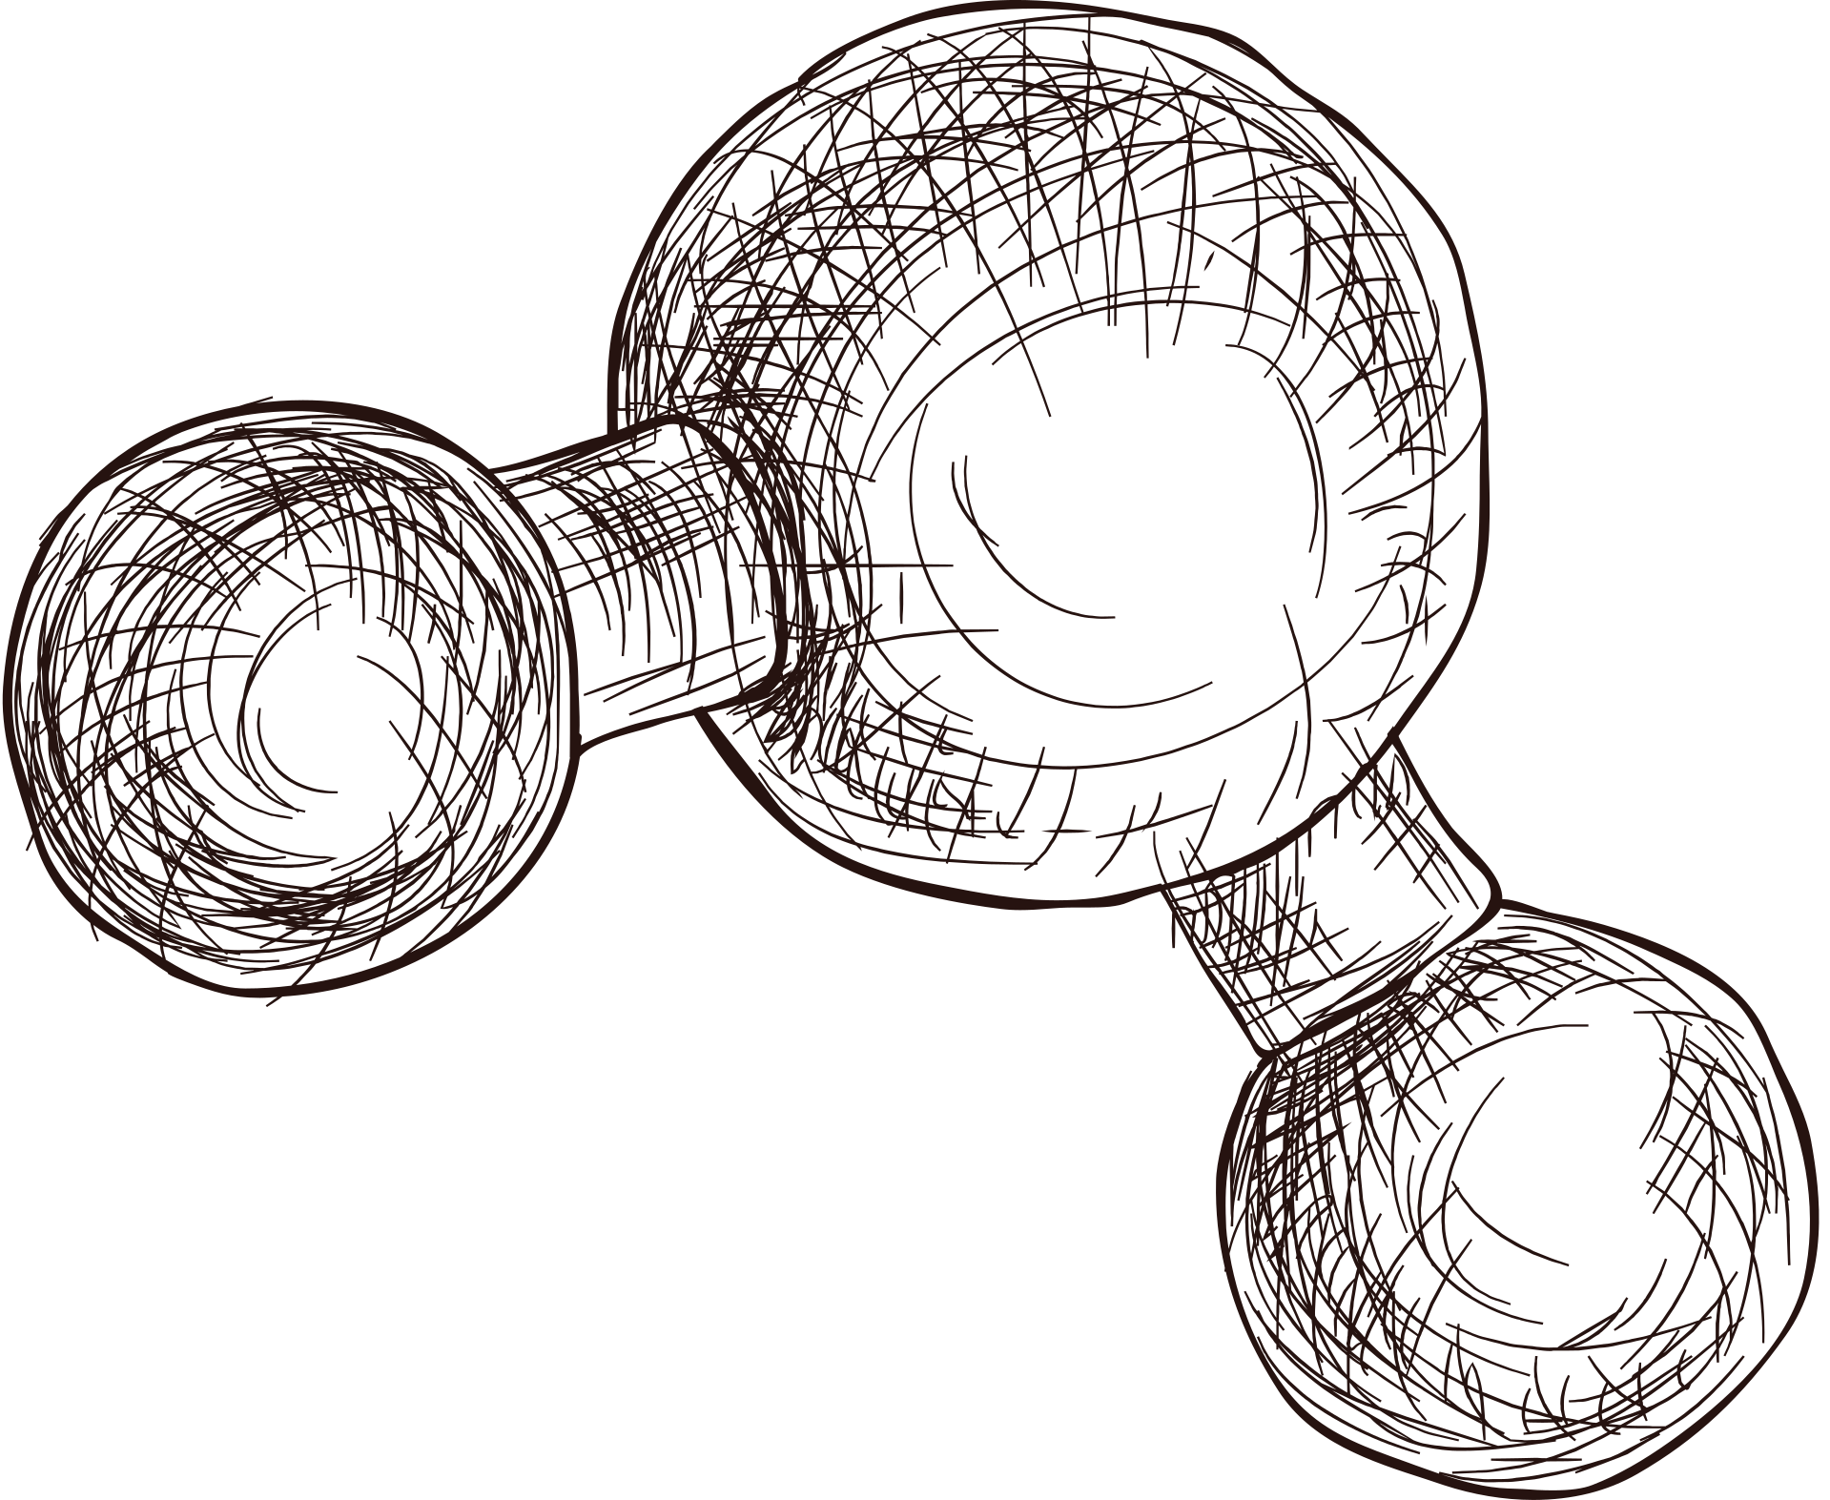

LABX EXPERIENCE
Transformando o laboratório em uma experiência inteligente e interativa

Slide 2
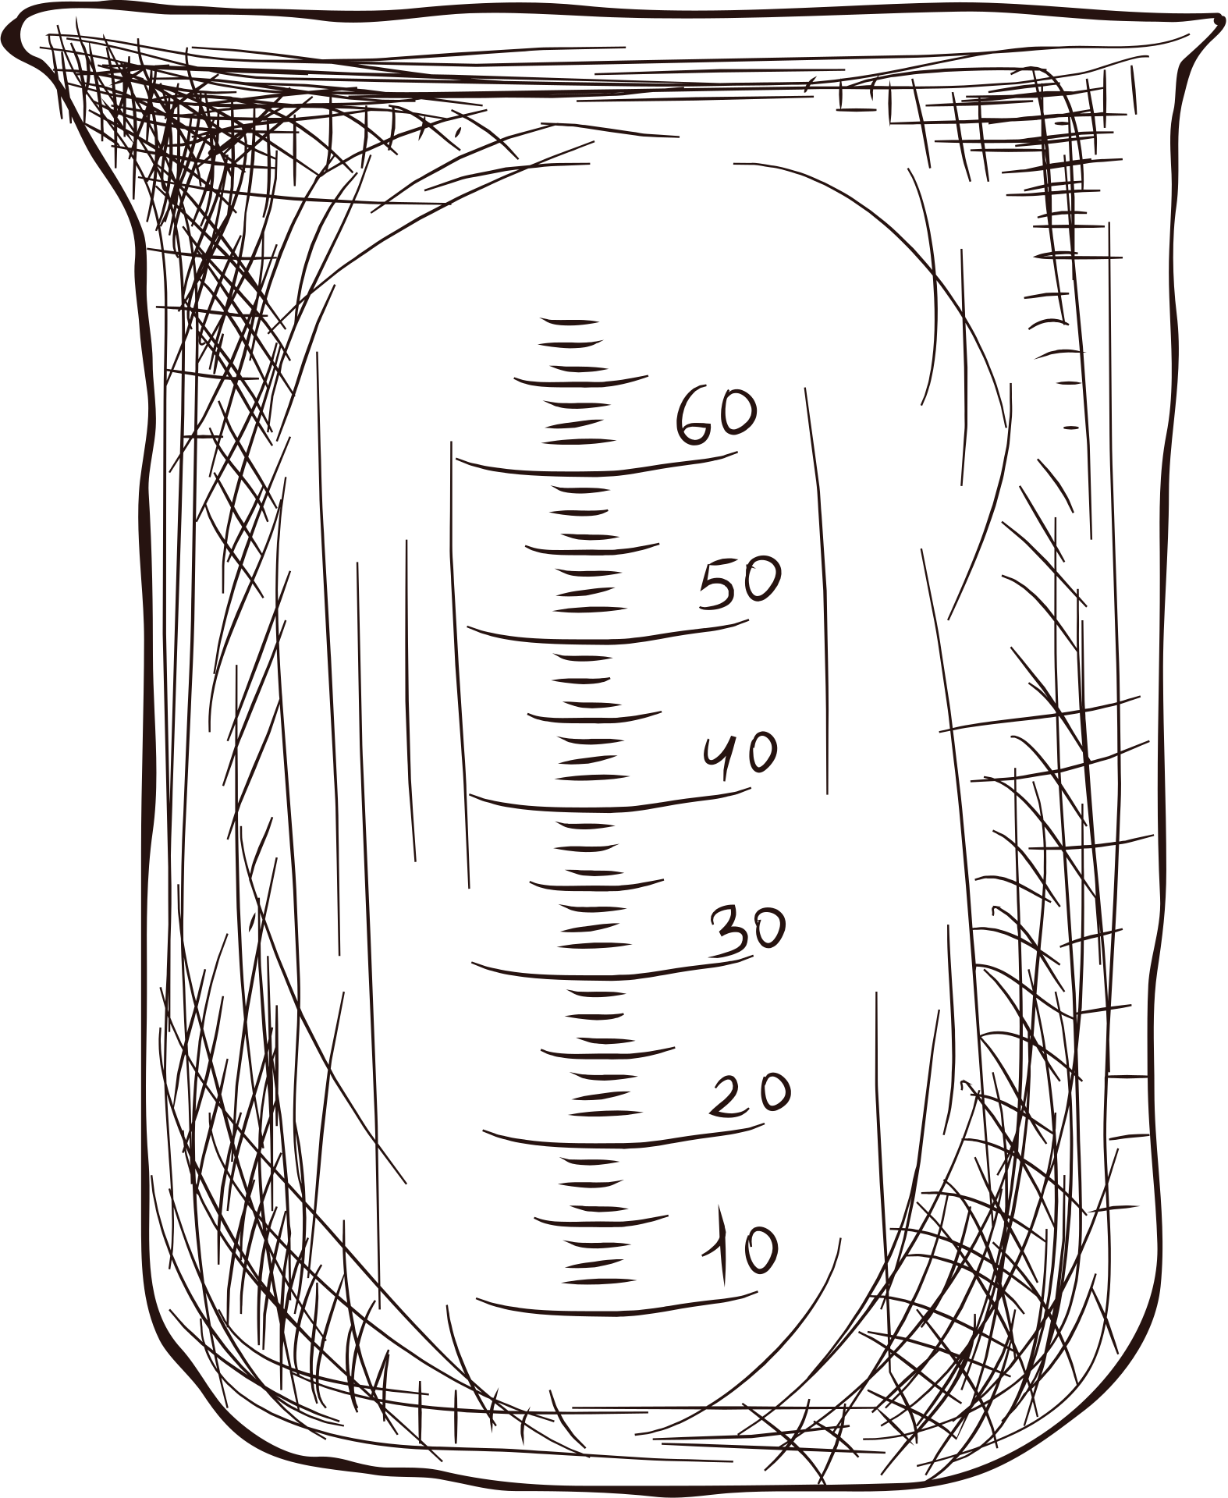
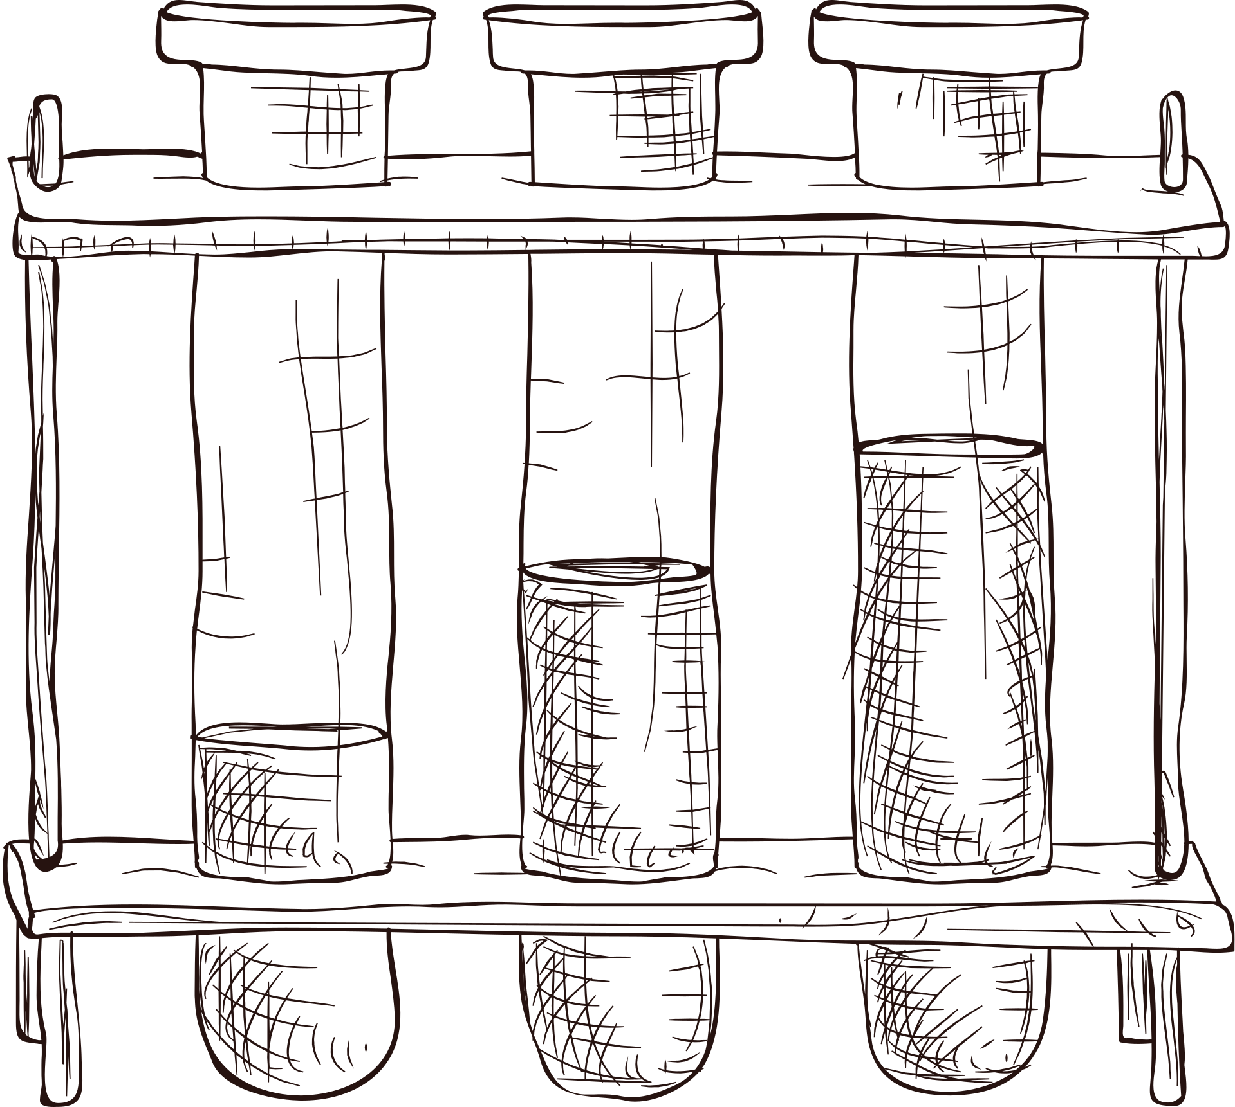

Problema
Atualmente, os laboratórios escolares são pouco utilizados ou mal aproveitados.
Principais problemas:
Falta de organização no uso
Pouco engajamento dos alunos
Aulas teóricas sem prática
Desperdício de um espaço importante
Isso faz com que os alunos percam o interesse pela ciência.

Slide 3
Solução
Criamos o LabX Experience, um sistema que transforma o laboratório em uma experiência dinâmica, organizada e envolvente.
Nosso projeto une:
organização inteligente
Aprendizado prático
Engajamento dos alunos

Slide 4

Rodízio Inteligente
O sistema organiza automaticamente o uso do laboratório entre as turmas, vendo horarios e datas disponiveis para o uso dele, evitando atrapalhar outras turmas ou ate mesmo a agenda do responsavel

Slide 5

Experimento da Semana
O LabX Experience organiza o laboratório com um tema diferente a cada semana, como Química, Física ou Biologia, permitindo que todas as turmas participem de atividades práticas adaptadas ao seu nível. Esse modelo torna as aulas mais dinâmicas, aumenta o interesse dos alunos e melhora o aproveitamento do laboratório, criando uma experiência mais organizada e envolvente.

Slide 6

Sistema de Missões
01
Resolver problemas científicos
02
Testar hipóteses
03
Descobrir soluções

Slide 7

Gamificação (Ranking)
As turmas acumulam pontos com base em:
Participação
Desempenho
Organização
Resultados:
Competição saudável
Maior engajamento
Motivação contínua

Slide 8

Papel do professor
Papel do Professor O professor atua como um mentor científico, guiando os alunos durante as atividades. Isso torna a aula mais interativa e dinâmica.

Slide 9

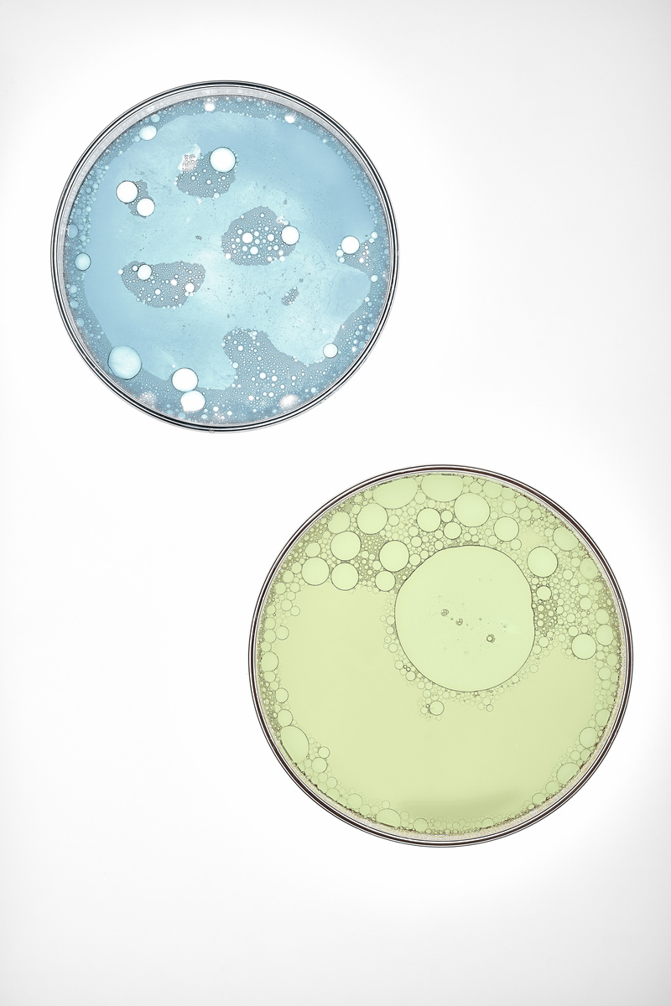
Diferencial
O LabX Experience não é apenas um sistema de agenda. É uma solução que: Transforma o laboratório em um ambiente atrativo Aumenta o interesse por ciência Melhora o aprendizado prático Engaja alunos de forma real

Slide 10
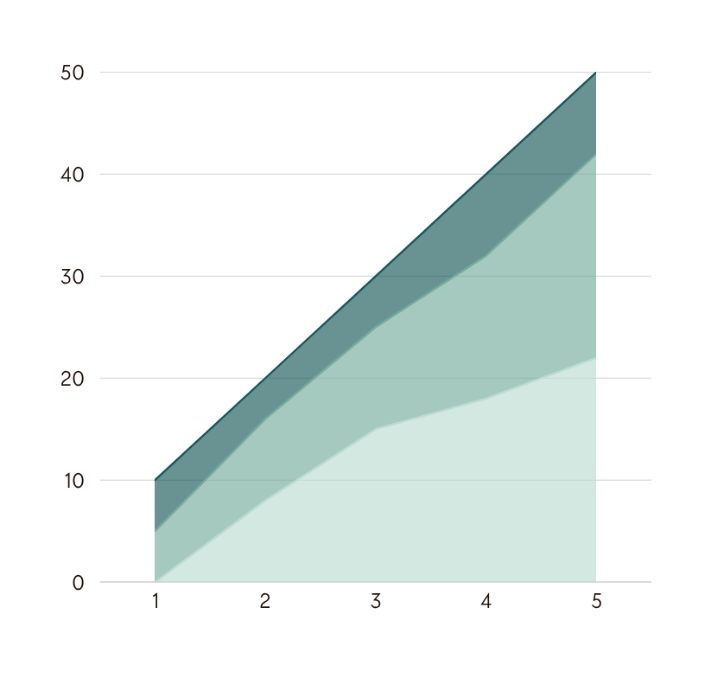
Impacto
O LabX Experience aumenta o uso do laboratório, melhora o desempenho dos alunos e desperta maior interesse pelas aulas de ciência. Com mais prática e organização, os estudantes desenvolvem habilidades importantes como pensamento crítico, trabalho em equipe e resolução de problemas, tornando o aprendizado mais eficiente e significativo.

Slide 11



Porcentagem dos estudantes
Uma dessas pessoas não gostou muito da ideia, pois, alegou ser muito desastrada.
Duas pessoas gostaram muito da ideia e já gostariam de saber quando começaria esse projeto.
Fontes: Fizemos uma breve pesquisa entre 3 alunos.

Slide 12
Conclusão
O LabX Experience propõe uma nova forma de utilizar o laboratório escolar, transformando um espaço pouco explorado em um ambiente dinâmico, organizado e envolvente. Ao unir prática, tecnologia e gamificação, o projeto aumenta o interesse dos alunos e melhora o aprendizado de forma significativa. Mais do que um sistema, é uma solução que torna a ciência mais acessível, interessante e presente no dia a dia escolar.

Slide 13
Muito
Obrigado
Gostou do nosso trabalho?

